Slide 1

Diabetes? Wat?

Slide 2

Wat is dat, diabetes?
Notes:
Stel de vraag aan de klasgroep: ‘Wat is dat volgens jullie, diabetes?’
Laat de leerlingen naar voren komen om elk één woord op het bord te schrijven waar ze aan denken wanneer ze het woord ‘diabetes’ horen of wat ze er over weten.

Slide 3
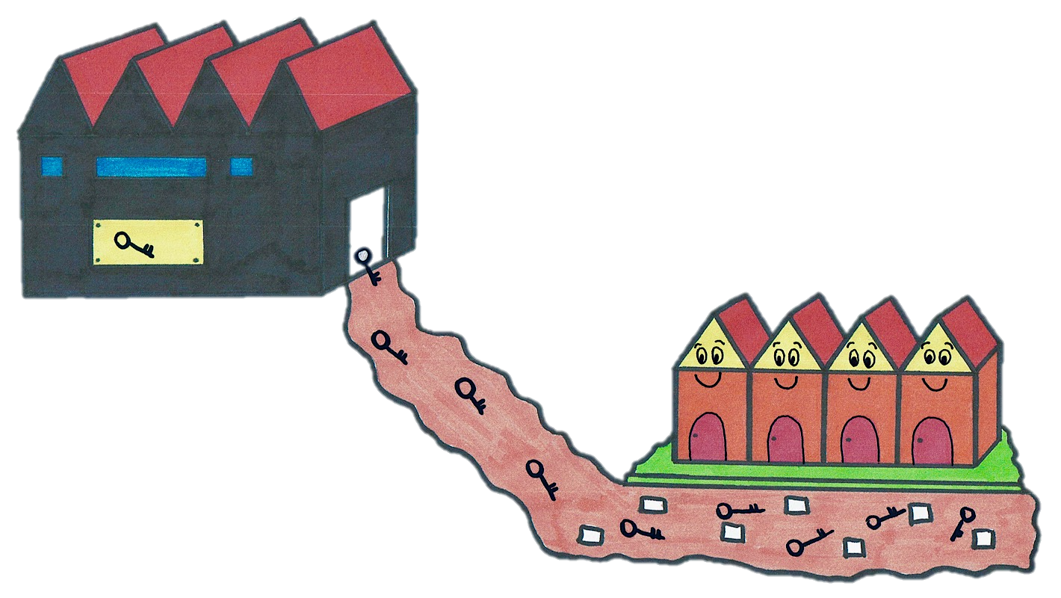
Geen diabetes
Notes:
Om diabetes uit te leggen, zullen we gebruik maken van:
Een fabriek om de pancreas voor te stellen
Sleutels om insuline voor te stellen
Huisjes om cellen voor te stellen
En de weg is de bloedbaan
Wanneer het lichaam goed gezond is maakt de pancreas of alvleesklier een stofje (hormoon) insuline aan op het moment dat suiker vanuit je voeding in de bloedbaan komt.
De pancreas is de sleutelfabriek.
De insuline zijn een soort van sleutels die ervoor zorgen dat de suiker van de bloedbaan naar de cellen (de huisjes) gebracht kan worden.
De cellen (huisjes) hebben dan energie en zijn blij.

Slide 4
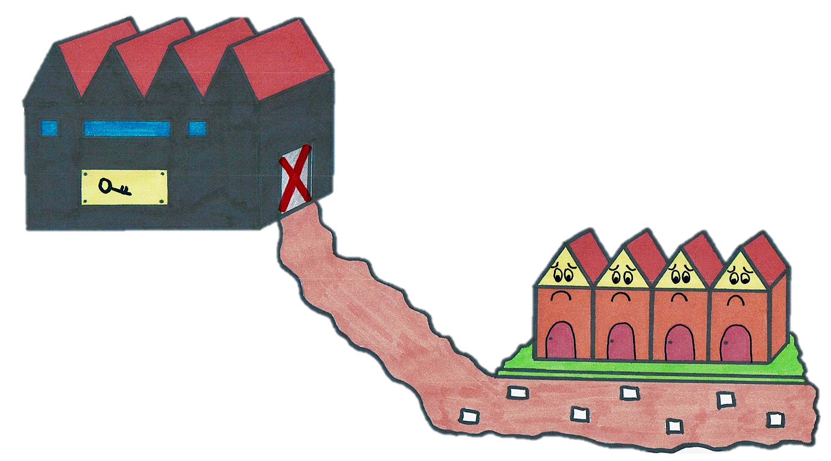
Diabetes type 1
Notes:
Maar bij diabetes type 1 produceert het lichaam geen insuline (sleutels), dus de suiker blijft in de bloedbaan en kan niet naar de cellen (huisjes) gebracht worden.
De huisjes blijven dan leeg en krijgen geen energie.
Dus er is een teveel aan suiker in het bloed en een tekort aan energie in de cel.
De oorzaak of beter uitlokkende factor waarom de pancreas of fabriek plots geen sleuteltjes meer aanmaakt is niet gekend.

Slide 5
Hyperglycemie?
Notes:
Een teveel aan suiker in het bloed noemt hyperglycemie. Een hyperglycemie betekent een te hoge bloedsuikerspiegel. Wanneer iemand een hyperglycemie heeft, kunnen we dat herkennen aan verschillende signalen:
Een droge mond
Gevoelig voor infecties
Spierzwakte
Veel plassen
Veel honger
Vermagering
Verstopping
Jeuk in de schaamstreek
Prikkelingen en tintelingen
Veel dorst
…

Slide 6
Oorzaken van hyperglycemie?
Nieuwe diagnose diabetes
Te weinig insuline ingespoten in verhouding tot wat je gegeten hebt
Tussendoor gegeten
Bloedusikerspiegel stijgt zonder voeding
  Suikervoorraad in lever
  Bij ziekte of stress
  Suiker vrijgezet in bloedbaan
  Bloedsuiker stijgt
Korte en krachtige inspanning (bv. gewichtheffen)
Notes:
Oorzaken hyperglycemie:
Nieuwe diagnose van diabetes
Te weinig insuline gespoten in verhouding tot wat je gegeten hebt
Tussendoor gegeten
Ook zonder voeding kan de bloedsuiker stijgen! Er is altijd een beetje suikervoorraad in de lever. Bij stress of ziekte wordt deze suiker vrijgezet in de bloedbaan en kan je suiker stijgen in je bloed
Ook inspanning kan de bloedsuiker doen stijgen!! Bv korte krachtige inspanning (gewichtheffen bv)

Slide 7
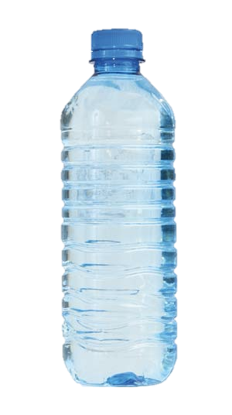
Wat moet men doen bij een hyperglycemie?
Drink veel water
Spoor de oorzaak op en probeer die aan te pakken
Spuit insuline in (afhankelijk van de oorzaak van de hoge bloedsuiker)
Controleer bloedsuikerspiegel regelmatig
Notes:
Veel water drinken. Toestemming geven om te gaan plassen!
Spoor de oorzaak op van de hyperglycemie en probeer die aan te pakken.
Insuline inspuiten.
De bloedsuikerspiegel regelmatig controleren.

Slide 8
Hypoglycemie?
Notes:
Een hypoglycemie betekent een te lage bloedsuikerspiegel. Wanneer iemand een hypoglycemie heeft, kunnen we dat herkennen aan verschillende signalen:
Beven
Plotselinge moeheid
Slecht zien
Duizeligheid
Plotselinge honger
Hartkloppingen
Wisselende stemmingen
Bleekheid
Verwardheid en concentratieverlies
Hoofdpijn
Prikkelingen in de tong of lippen
Moeilijk ontwaken
…
Maar, opgelet: De signalen moeten niet allemaal terzelfdertijd aanwezig zijn! Ook merkt iemand met diabetes type 1 zelf soms niet op dat hij een hypo heeft, maar de omgeving wel. De signalen kunnen verschillen van persoon tot persoon. Kleinere kinderen vertonen bijvoorbeeld soms gedragsveranderingen of andere klachten, zoals pijn in de benen.

Slide 9
Oorzaken van hypoglycemie?
Onvoldoende suiker gegeten
Een maaltijd overgeslagen
Te veel insuline ingespoten
Te veel tijd tussen inspuiting en maaltijd
Meer lichaamsbeweging dan gewoonlijk (sporten, schoonmaken, wandelen)
Warm weer
Soms geen duidelijke oorzaak, bijvoorbeeld gewijzigde slaapgewoonten
Uitgaan, feesten, alcohol …
Notes:
Oorzaken hypoglycemie:
- Onvoldoende suiker gegeten
- Een maaltijd overgeslagen
- Te veel insuline ingespoten
- Te veel tijd tussen inspuiting en maaltijd
- Meer lichaamsbeweging dan gewoonlijk (sporten, schoonmaken, wandelen)
- Warm weer
- Soms geen duidelijke oorzaak, bijvoorbeeld gewijzigde slaapgewoonten
- Uitgaan, feesten, alcohol …

Slide 10

Wat moet men doen bij een hypoglycemie?
Stop activiteiten
Meet bloedsuikerspiegel
Gesuikerde drank of druivensuikers
Wacht 15 min
Neem ook een trage koolhydraat
Meet bloedsuikerspiegel opnieuw
Notes:
- Stoppen met activiteiten.
De bloedsuikerspiegel meten.
Drink een gesuikerde drank van 200 ml. Dit komt overeen met 20 gram suiker en dit zijn ongeveer 7 druivensuikers. Het aangepast advies is 1,5 gram suiker per 10 kg lichaamsgewicht. Voor druivensuikers is het advies een halve druivensuiker per 10 kg lichaamsgewicht en maximum 3.
Wacht 15 minuten. Indien de maaltijd meer dan 1 uur uitblijft, neem je ook een trage koolhydraat in (bijvoorbeeld een boterham).
Meet opnieuw.

Slide 11
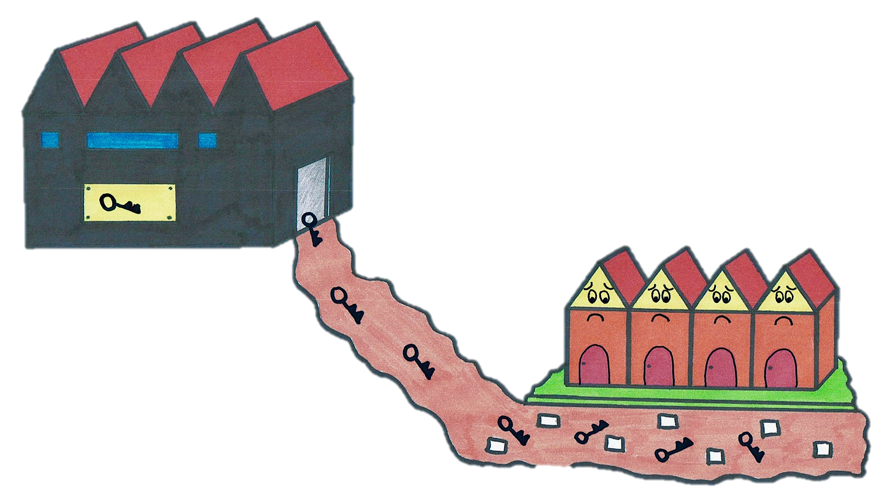
Verschil met diabetes type 2
Insulineresistentie
Notes:
Bij diabetes type 2 maakt de sleutelfabriek (pancreas) wel sleutels (insuline) aan, maar de sleutels werken minder goed.
De huisjes krijgen wel energie maar er zijn heel veel sleutels nodig om de suiker vanuit de bloedbaan in de cel te brengen.
Dit heet insulineresistentie.

Slide 12
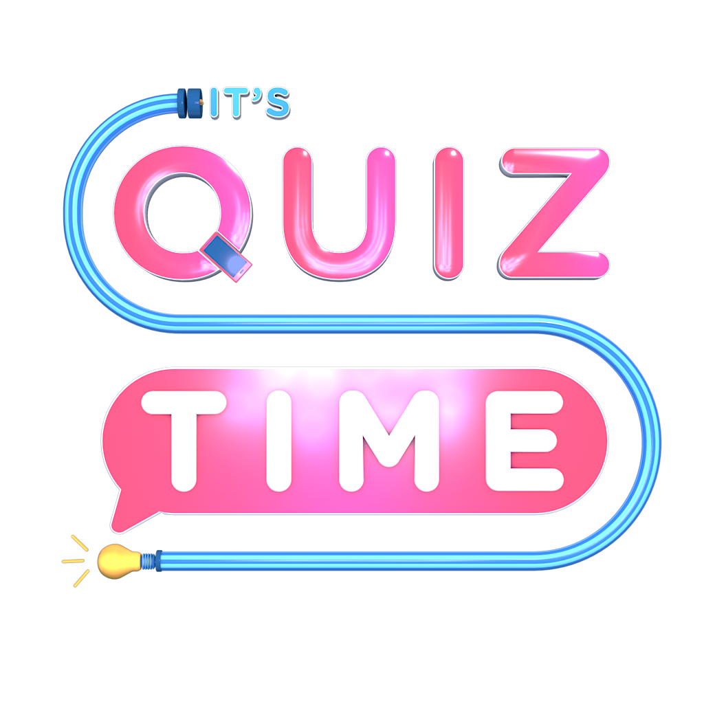

Slide 13
Waar of niet waar?
Je krijgt diabetes type 1 doordat je te veel suiker gegeten hebt.

Slide 14
Niet waar!
Diabetes type 1 komt niet door te veel snoepen
Auto-immuunziekte
= lichaam maakt aanvallertjes tegen eigen sleutelfabriek
Notes:
Niet waar.
Diabetes gelijk stellen aan te veel snoepen of te veel suiker eten, dat is onzin. Type 1 diabetes is een auto-imuunziekte. Dat wil zeggen dat het eigen lichaam zijn insulineproducerende cellen van de pancreas vernietigt. Het lichaam maakt dus aanvallertjes tegen zijn eigen sleutelfabriek. Die kan je zien op de foto. Ik zou iets anders nemen van foto vind ik niet duidelijk (zie mijn email)
Er is geen verband is tussen snoepen of ongezond eten als kind en het optreden van type 1 diabetes. Nochtans is het een misverstand waar patiënten met diabetes en hun ouders wel meer mee geconfronteerd worden.

Slide 15
Waar of niet waar?
Iemand die diabetes type 1 heeft, mag geen suiker eten.

Slide 16
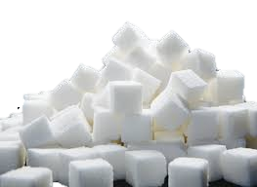
Niet waar!
2 soorten suikers: enkelvoudige en complexe koolhydraten
Enkelvoudige = snelle suikers (cola, snoepjes, koeken)
Complexe = trage suikers (boterham, aardappelen)
Suiker gebruiken als je diabetes type 1 hebt
We hebben suiker nodig! Eerste vorm van energie
Snelle suikers met mate gebruiken
Notes:
Niet waar.
Er bestaan 2 soorten suikers: enkelvoudige koolhydraten en complexe koolhydraten. Enkelvoudige koolhydraten zijn snelle suikers zoals cola, snoepjes, koeken enzovoort. Complexe koolhydraten zijn trage suikers zoals een boterham. In een boterham zit dus ook suiker.
Je kunt gewoon suiker gebruiken als je diabetes type 1 hebt. We hebben suiker nodig, want het is onze eerste vorm van energie die gebruikt wordt. Maar het wordt wel aangeraden om de snelle suikers met mate te gebruiken, want dan is de bloedsuikerspiegel beter te reguleren.
Helemaal suikervrij eten is niet nodig en dat kan ook bijna niet. Als je honderd procent suikervrij zou willen eten, mag je bijvoorbeeld ook geen yoghurt, appels en tomaten eten, want daar zitten van nature ook suikers in.
En dit zijn juist de voedingsmiddelen die je nodig hebt om gezond te blijven.

Slide 17
Quiz
Wat is geen teken van diabetes?
Niet kunnen plassen.
Wazig zicht.
Vermoeidheid.

Slide 18
a) Niet kunnen plassen
Geen teken van diabetes
Veel plassen om extra suiker in bloed kwijt te raken
Notes:
Niet kunnen plassen.
‘Niet kunnen plassen' is geen teken van diabetes. Je moet net veel plassen om de extra suiker in je bloed kwijt te raken.

Slide 19
Quiz
Waar zit geen suiker in?
Fruit.
Pasta.
Kaas.

Slide 20
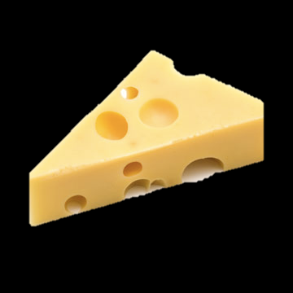
c) Kaas
In fruit en pasta: complexe koolhydraten = trage suikers
Beter dan enkelvoudige koolhydraten = snelle suikers
Kaas bevat bijna geen suikers
Notes:
c) Kaas.
Je zou het misschien niet denken, maar in fruit en pasta zitten suikers. Dit zijn complexe koolhydraten, ofwel suikers die traag opgenomen worden. Deze zijn beter dan de enkelvoudige koolhydraten, de snelwerkende suikers die in taart, frisdrank en snoep zitten. Deze veroorzaken een snelle en steile suikerpiek in het bloed.
Kaas bevat bijna geen suikers!

Slide 21
Quiz
Wat is het verschil tussen diabetes type 1 en 2?
Type 1 is voor kinderen, type 2 voor volwassenen.
Bij type 1 maak je zelf geen of weinig insuline aan, bij type 2 wel, maar heb je te veel insuline nodig.
Met type 1 mag je geen suiker eten, met type 2 wel.

Slide 22
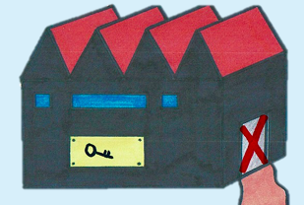
b) Type 1: geen of weinig insuline, type 2: insuline, maar te veel nodig
Bij type 1: sleutelfabriek maakt helemaal geen sleutels
Bij type 2: wel sleutels, maar veel te veel nodig om een goede bloedsuikerwaarde te hebben
Notes:
b) Bij type 1 maak je zelf geen of weinig insuline aan, bij type 2 maak je wel insuline aan, maar moet je heel veel insuline produceren om een goede bloedsuikerwaarde te hebben.

Slide 23
Quiz
Wat gebeurt er als je diabetes hebt en je sport bij een te hoge bloedsuikerspiegel?
Dat heeft geen effect op de bloedsuikerspiegel.
De bloedsuikerspiegel stijgt.
De bloedsuikerspiegel daalt.
De bloedsuikerspiegel wordt onmiddellijk normaal.

Slide 24
b) Stijging van de bloedsuikerspiegel
Intensieve inspanning → hoge bloedsuiker → nog hoger
Niet sporten bij te hoge of te lage bloedsuiker!
Eerst bloedsuikerspiegel meten en corrigeren
Opgelet: niet altijd zo!
Als je nog maar net insuline gespoten hebt, kan je bloedsuiker zakken!
Notes:
b) Een stijging van de bloedsuiker.
Een intensieve inspanning kan een te hoge bloedsuiker nog verhogen. Begin daarom nooit te sporten als je bloedsuiker te hoog of te laag staat. Het kan je lichaam sterk ontregelen.
Meet altijd eerst je bloedsuikerspiegel en probeer bij een slechte waarde je bloedsuiker eerst normaal te krijgen voor je begint met sporten.
Maar, opgelet: Dit is niet steeds zo! Als je bijvoorbeeld nog maar net insuline gespoten hebt, kan je bloedsuikerspiegel ook zakken!

Slide 25
Quiz
Hoe kan je het best een hypoglycemie opvangen?
Door te rusten.
Door cola te drinken.
Door een boterham of fruit te eten.
Door druivensuiker te eten, 10 minuten te rusten en dan een boterham te eten.

Slide 26
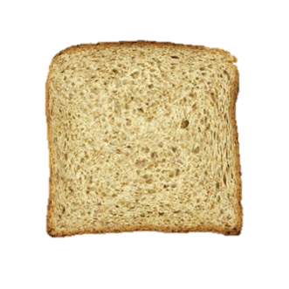
d) Druivensuiker eten, 10 min rusten, boterham eten
Snelle suikers (druivensuiker): om bloedsuiker snel te herstellen
Trage suikers (boterham): om suikerdip op te vangen van de snelle suikers
Combinatie van de 2 zorgt voor optimaal herstel van de bloedsuikerspiegel!
+
Notes:
d) Door druivensuiker te eten, een tiental minuten te rusten en nadien een boterham te eten.
Een te lage bloedsuikerspiegel kan je alleen oplossen door suiker te eten. Als je enkel trage suikers opneemt zoals uit een boterham of fruit, duurt het te lang voor je bloedspiegel weer normaal staat.
Daarom neem je best snelle suikers in, zoals cola of druivensuiker, maar die doen je nadien snel hervallen.
Combineer daarom snelle suikers (cola) met trage suikers (boterham) voor een optimaal herstel van de suikerspiegel.

Slide 27
Quiz
Wat kan alcohol veroorzaken als je diabetes hebt?
Een hypoglycemie.
Een hyperglycemie.
Eerst een hypoglycemie en dan een hyperglycemie.
Eerst een hyperglycemie en dan een hypoglycemie.

Slide 28
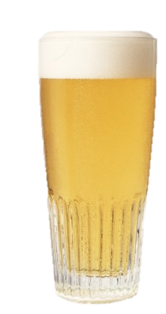
d) Eerst hyperglycemie, dan hypoglycemie
Alcohol bevat suiker → hyperglycemie
Lever is druk bezig met alcohol verwerken
→ hij reageert niet op schommelingen in de bloedsuiker
→ Hypoglycemie
Schommelingen voorkomen? Iets eten terwijl je alcohol drinkt
Notes:
d) Eerst een hyperglycemie en dan een hypoglycemie.
Alcohol bevat suikers en verhoogt daarom eerst de bloedsuiker (hyperglycemie). Omdat je lever nadien zo druk bezig is met het verwerken van de alcohol, reageert hij niet meer op schommelingen in de bloedsuikerspiegel. Je kan dan gemakkelijk een hypo krijgen.
De hypo zal vooral gebeuren na het drinken van alcohol zoals bier. Eet daarom na het drinken van bier nog iets.
In wijn zit minder suiker, dus na het drinken van wijn kan je nog iets kleins eten.
Bier doet dus eerst je bloedsuiker stijgen, maar nadien kan je gevaarlijke hypo’s krijgen.
Laat je vriend met diabetes NOOIT zijn roes uitslapen! Hij kan in een hypoglycemisch coma raken. Verwittig steeds de ouders!
Je kan deze reacties voorkomen door iets te eten terwijl je alcohol drinkt. Zo heeft je lichaam de nodige suikerreserves voor noodgevallen.
Bier bevat meer suiker dan bv wijn of champagne

Slide 29

Rollenspel
Notes:
Er mogen twee jongens naar voor komen.

Slide 30
Het is vrijdagnamiddag en Brent en Hans zitten op een bankje op de speelplaats. Brent heeft diabetes type 1. Brent ziet niet zo goed en hij reageert vertraagd. Hij zweet en heeft last van hoofdpijn.
Wat kan Hans doen om Brent te helpen?
Notes:
Wat Hans kan doen:
Brent heeft last van een hypoglycemie, maar dit is meestal niet zo duidelijk.
Helpen om Brent zijn bloedsuikerspiegel te controleren.
Brent zeggen dat hij rustig op het bankje blijft zitten.
Een blikje cola voor Brent gaan halen uit een automaat.
Hem er aan herinneren om binnen een kwartier de bloedsuiker nog eens te checken.

Slide 31
Jana en Céline zijn zich samen aan het omkleden, want ze hebben zo dadelijk L.O. Jana heeft diabetes. Céline merkt op dat Jana heel veel drinkt en continu aan het geeuwen is…
Wat kan Céline doen om Jana te helpen nog voor de sportles begint?
Notes:
Jana heeft duidelijk last van een hyperglycemie. Haar bloedsuikerspiegel is te hoog en dat voor ze moeten sporten.
Wat kan Céline doen:
De L.O. leerkracht ervan verwittigen.
Jana helpen om haar bloedsuikerspiegel te meten.
Haar helpen om de juiste hoeveelheid insuline in te spuiten.
Pas als Jana haar bloedsuikerspiegel in orde is, kan ze deelnemen aan de sportles.

Slide 32
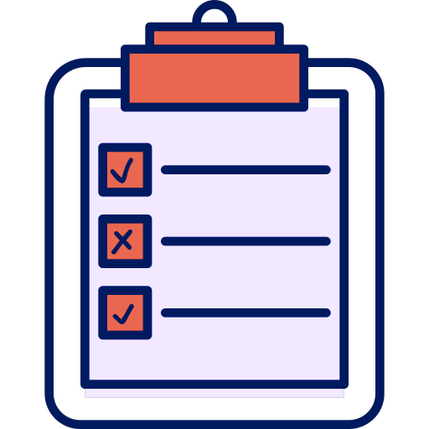
Conclusie
Diabetes krijg je niet door te veel suiker te eten.
Het is geen optie voor iemand met diabetes om geen suiker te eten! Suikers zitten ook in aardappelen, pasta, rijst enz. Suiker is de eerste energiebron die je nodig hebt!
Bij type 1 diabetes maakt je lichaam geen insuline aan. Bij type 2 wel, maar je cellen reageren er niet goed op.

Slide 33
Conclusie
Als iemand met diabetes een hypoglycemie heeft, is zijn bloedsuikerspiegel te laag (<70). Zorg er dan voor dat de persoon zijn bloedsuikerspiegel meet en corrigeert met de inname van suiker.
Als iemand met diabetes een hyperglycemie heeft, is zijn bloedsuikerspiegel te hoog (>180). Zorg er dan voor dat de persoon zijn bleodsuikerspiegel meet en corrigeert met insuline.

Slide 35
Diabetes? Wat?
Notes:
Zijn er nog vragen?

